Slide 1
Rezultaty Projektu: „Liderzy edukacji projektantami zmian i innowacyjnego uczenia się”

Slide 2
„Liderzy edukacji projektantami zmian i innowacyjnego uczenia się”
Projekt umożliwił jego uczestnikom podniesienie kompetencji kluczowych, w szczególności: kompetencji językowych, cyfrowych oraz kompetencji w zakresie przedsiębiorczości i świadomości kulturowej.
Realizując mobilność nauczyciele:
Podnieśli swoje kompetencje zawodowe,
Poznali nowe metody pracy z uczniami oraz sposoby dostosowania nauczanych treści do konkretnej grupy uczniów,
Poznali możliwości wykorzystania projektu edukacyjnego i eksperymentu.
Dzięki odbytym wyjazdom podniesiona została jakość pracy nauczycieli w zakresie rozwijania kreatywności uczniów, wzmacniania ich autonomii, umiejętności interpersonalnych oraz pracy w zespole.

Slide 3
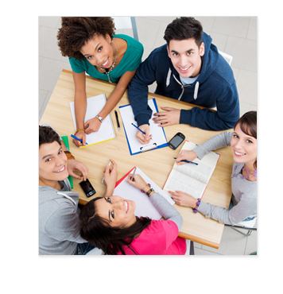
Going abroad to learn
POWER SE
Głównymi celami projektu, które zostały zrealizowane w całości, było ugruntowanie statusu zawodu nauczyciela poprzez działania ukierunkowane na uatrakcyjnienie kariery zawodowej poprzez doskonalenie zawodowe, wspieranie go w stosowaniu innowacyjnych i nastawionych na współpracę praktyk cyfrowych i wzmacniania roli przywództwa w kształceniu.

Slide 4
Cele szczegółowe Projektu
Celami szczegółowymi w kontekście potrzeb uczestników było zdobycie wiadomości i umiejętności, które umożliwiają:
podniesienie poziomu kompetencji cyfrowych, osobistych, społecznych i w zakresie umiejętności uczenia się oraz kompetencji w zakresie wielojęzyczności, tak by wzmacniać aspiracje edukacyjne uczniów, ich pewność siebie i zapobiegać ich wykluczeniu społecznemu oraz zwiększyć wymiar europejski placówki;
podniesienie umiejętności językowych i zawodowych nauczycieli poszczególnych przedmiotów tak by wzmacniać aspiracje edukacyjne uczniów, ich pewność siebie i zapobiegać ich wykluczeniu społecznemu;
Zwiększenie wymiaru europejskiego placówki, rozwijając kontakty międzynarodowe, dając tym samym możliwość nauczycielom wymiany doświadczeń i podążania za europejskimi trendami w edukacji, a naszym uczniom przygotowania się do roli pełnoprawnego obywatela świata - bez kompleksów i uprzedzeń;
przejście z tradycyjnych metod nauczania języków obcych, przedmiotów humanistycznych i matematyczno-przyrodniczych na nauczanie kreatywne, aktywizujące ucznia z wykorzystaniem nowoczesnych technologii;
otwarcie na Europę i zwiększenie liczby projektów międzynarodowych;
wzrost kompetencji dydaktyczno-pedagogicznych oraz językowych kadry szkolnej.

Slide 5
Realizacja celów w praktyce Mobilności: Ratyzbona, Niemcy

Slide 6
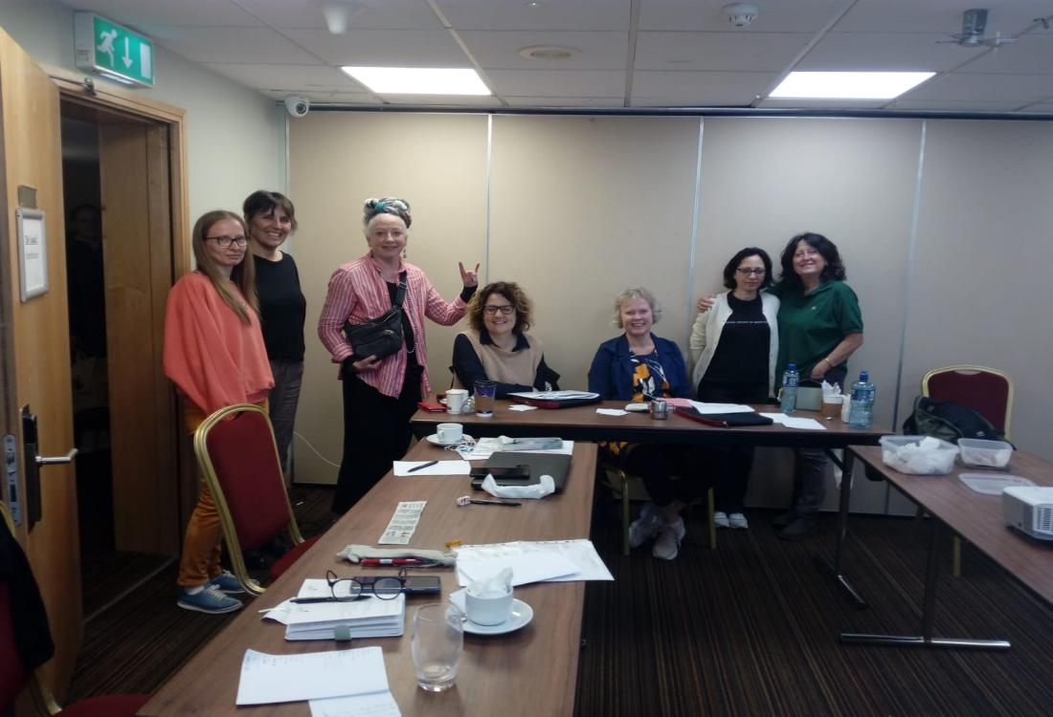
Card
Dublin, Irlandia

Slide 7
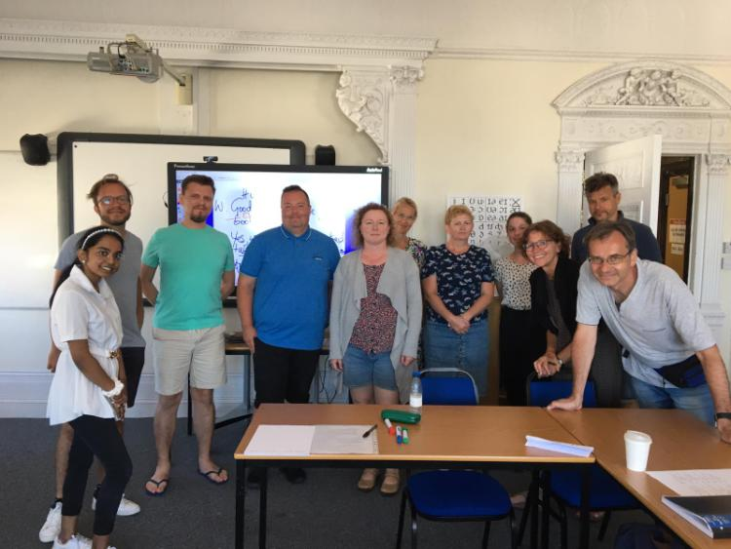
Brighton, Wielka Brytania

Slide 8
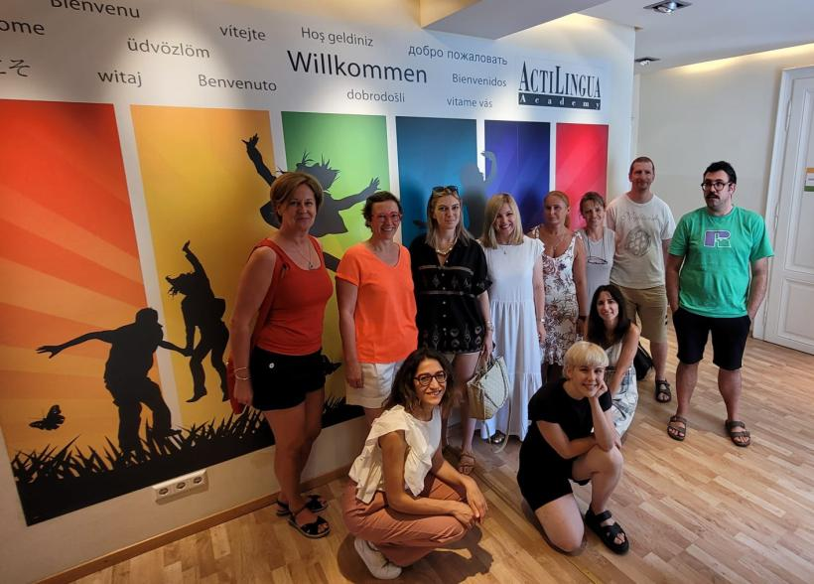
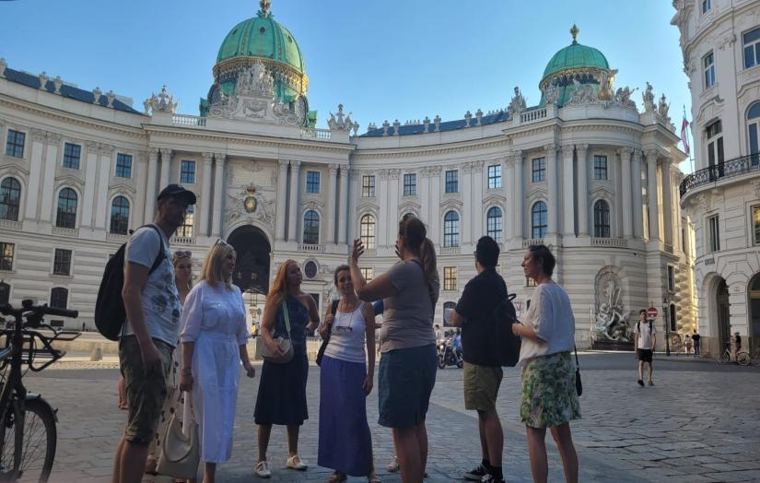
Wiedeń, Austria

Slide 9
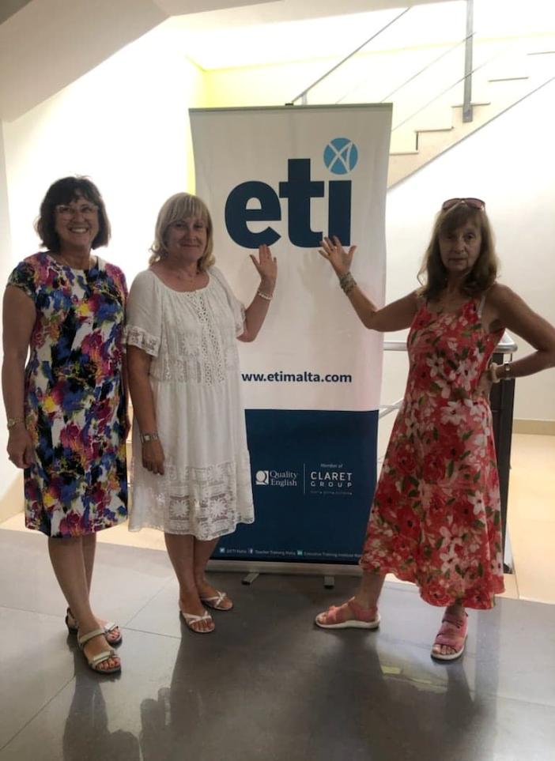
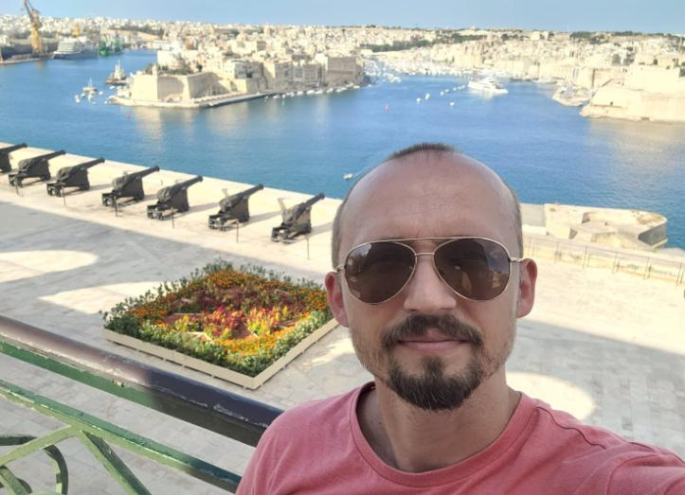
Valletta & St. Julian’s, Malta

Slide 10
Efekty mobilności:
Podczas dwutygodniowych kursów nauczyciele poznawali innowacje w pracy dydaktycznej, nowoczesne metody i technologie w nauczaniu, uczestniczyli w wycieczkach krajoznawczych, poznawali architekturę i historię oraz podnosili swoje kompetencje w zakresie świadomości kulturowej.
Poprzez możliwość obserwacji zajęć szkolnych oraz międzynarodowe kontakty z nauczycielami z innych krajów dokonali bogatej wymiany doświadczeń i poznali europejskie trendy w nauczaniu.
Dodatkowym atutem jest fakt nawiązania współpracy ze szkołami we Włoszech, Francji i na Węgrzech.

Slide 11
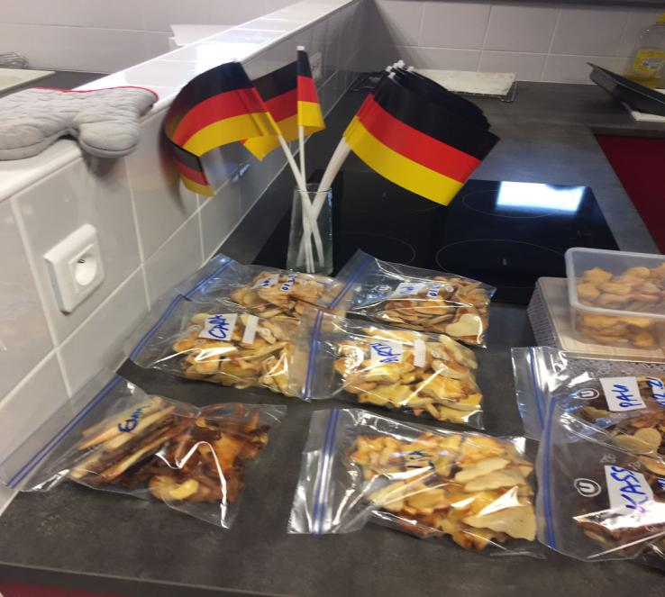
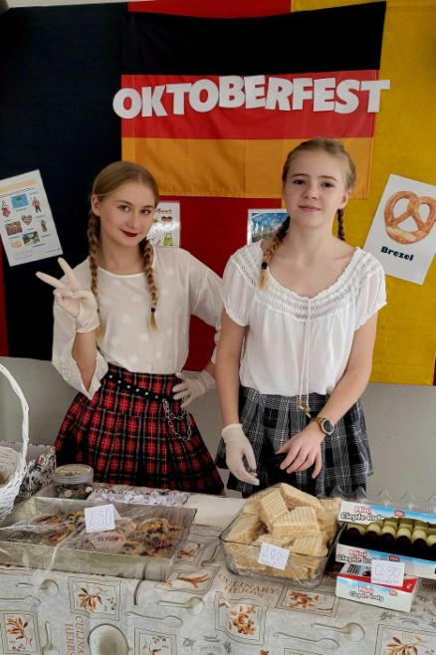
NIECH ŻYJĄ MOBILNOŚCI!
Międzynarodowa współpraca, wymiana myśli, doświadczeń oraz wzajemne inspiracje na wspólnej platformie komunikacyjnej. (zdjęcia z zaprzyjaźnionej szkoły we Francji z pieczenia ciasteczek bożonarodzeniowych i Octoberfest ze szkoły w Puławach, z którą kontakt nawiązany był na mobilności)!

Slide 12
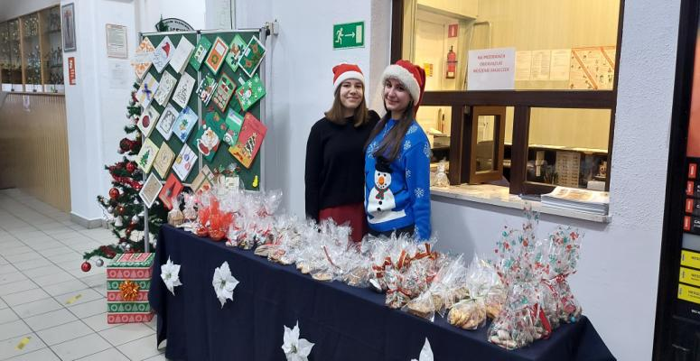
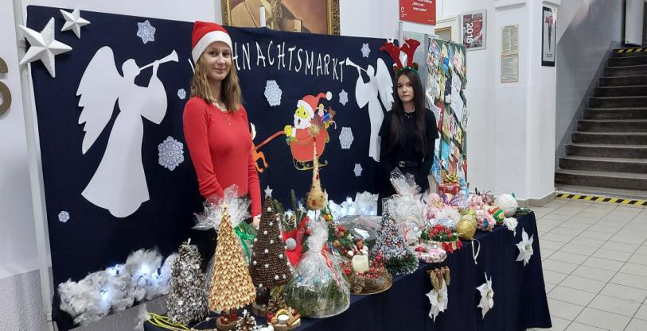
Poznać, doświadczyć, zrozumieć!
Niemiecki Jarmark Bożonarodzeniowy – zwyczaj i tradycja przejęta od naszych zachodnich sąsiadów i przenosi przedświąteczny klimat Berlina, Norymbergii czy Drezna do naszej szkoły!

Slide 13
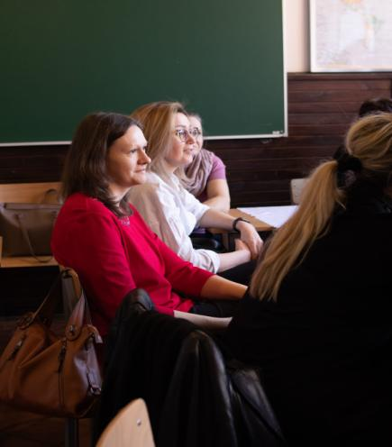
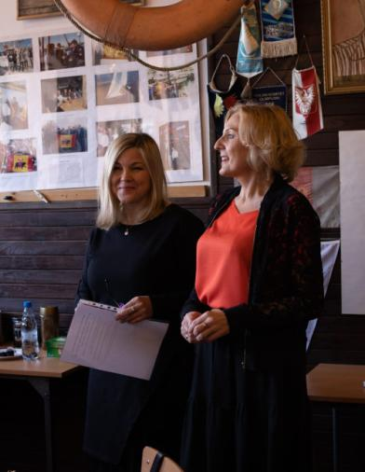
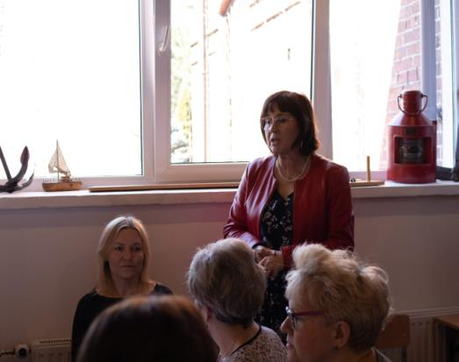
Integracja z nauczycielami z naszego powiatu
Dzielimy się wiedzą i opinią o nowoczesnych metodach w nauczaniu oraz potrzeb uczniów na różnych poziomach kształcenia podczas konferencji dla Germanistów ze szkół podstawowych.

Slide 14
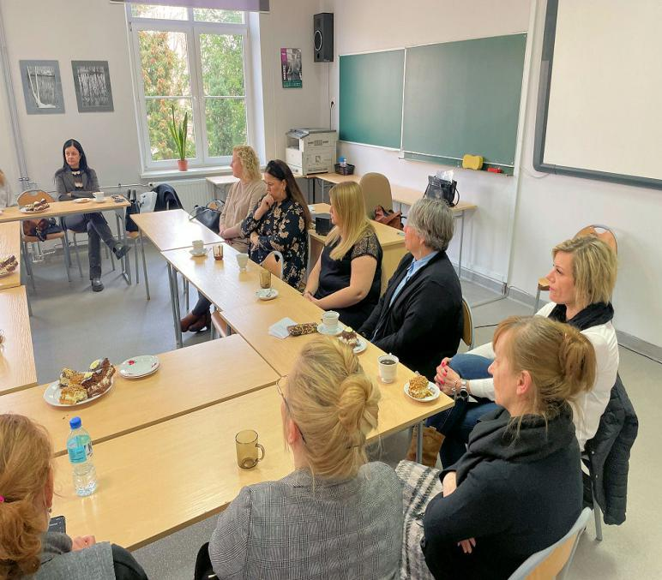
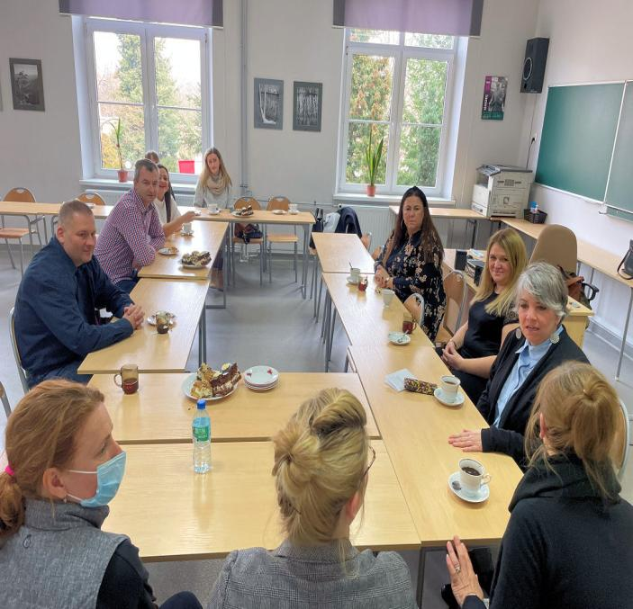
Konferencja Metodyczna z udziałem gościa specjalnego z USA - Pani Jody Hesler psycholożka i psychoterapeutka.
Konferencja dała nowe spojrzenie na podejście do uczniów, którzy nie są gotowi na trudne przeżycia, czasem samotność i izolację. Teraz wiemy, jak im pomóc przetrwać trudne chwile.

Slide 15
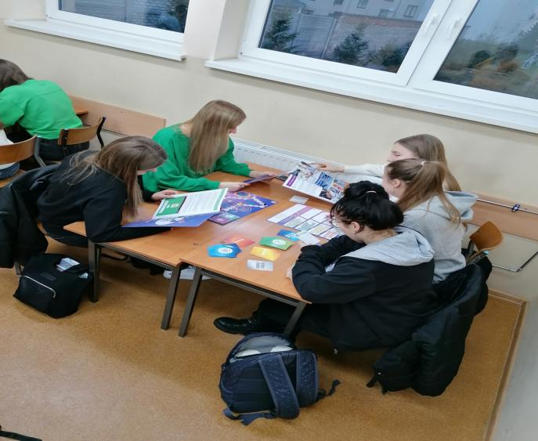
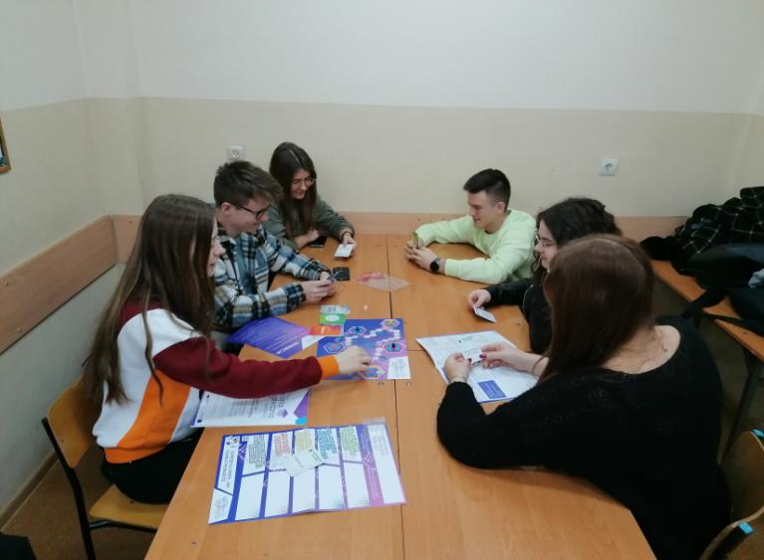
Ekonomia Społeczna
Nasza szkoła z wielkim entuzjazmem przystąpiła do realizacji nowatorskiego projektu celującego w upowszechnienie i kształtowanie pozytywnych postaw wobec ekonomii społecznej oraz rozwijanie zainteresowania młodzieży możliwością realizowania swojej kariery zawodowej w tego typu podmiotach.

Slide 16
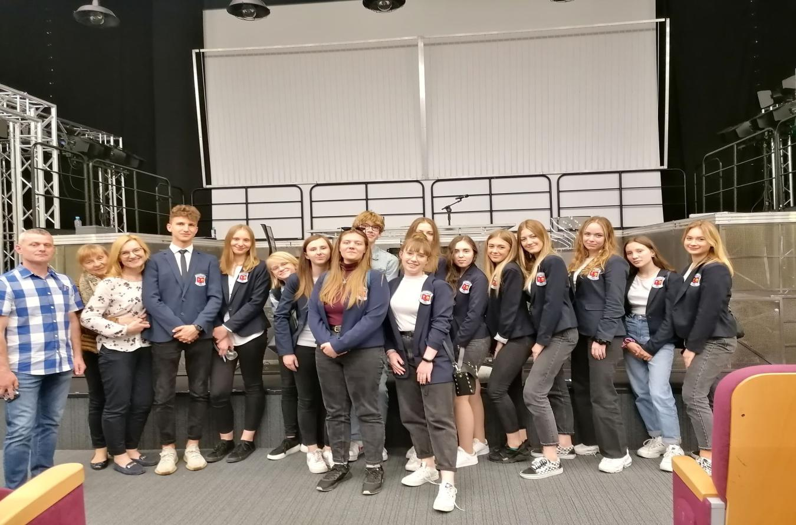
W ramach projektu, pod kierunkiem uczestniczek mobilności, uczniowie odwiedzili Teatr – Fundację, by przekonać się w praktyce, że ekonomia społeczna służy wspaniałym celom.

Slide 17
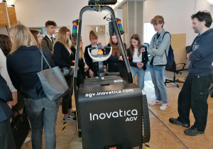
Ale mieli też okazję zobaczyć, jak działa start-up – pomysłodawca i producent bezzałogowych wózków widłowych.

Slide 18
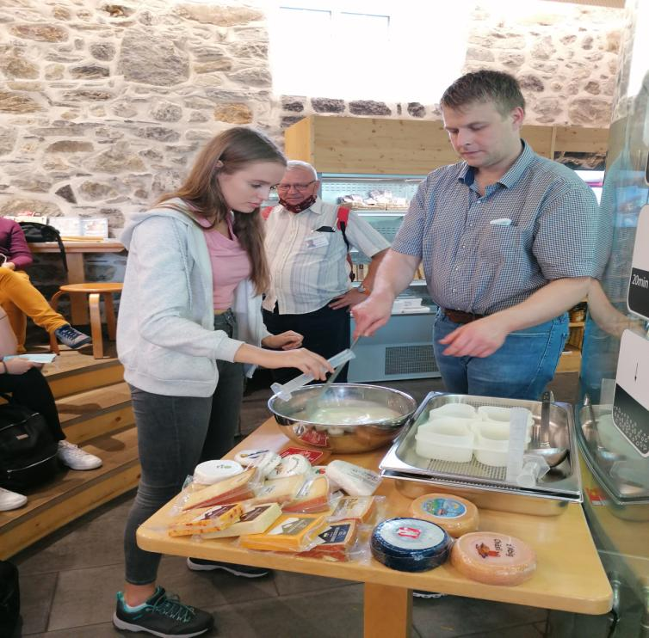
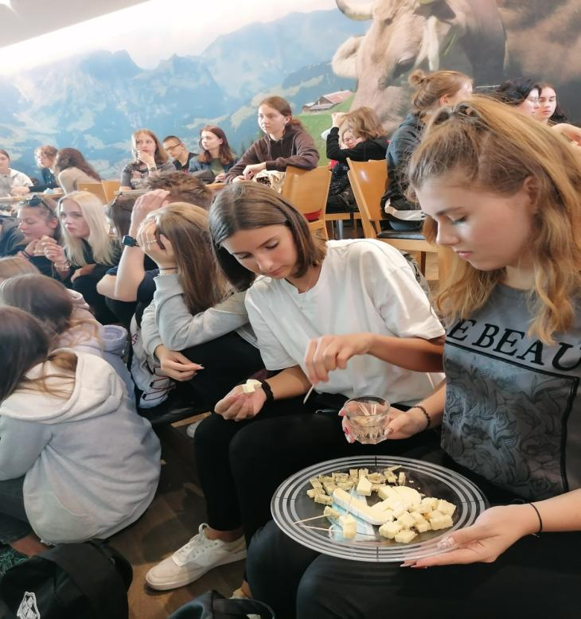
Uczestnicy mobilności organizują wycieczki zagraniczne, zachęcając tym samym do poznania zwyczajów innych krajów i zrozumienia innych narodów.
Szwajcaria słynąca z produkcji serów,

Slide 19
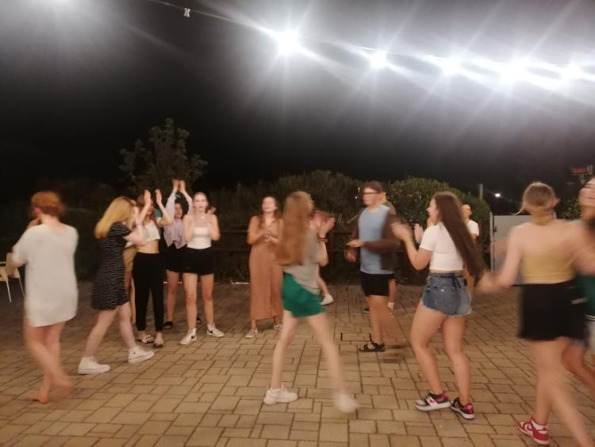
zabytków i wspólnej zabawy

Slide 20
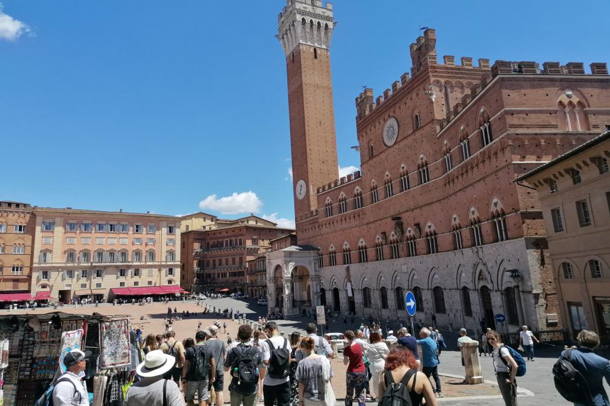
Włochy, gdzie również można ćwiczyć komunikację w różnych językach!

Slide 21
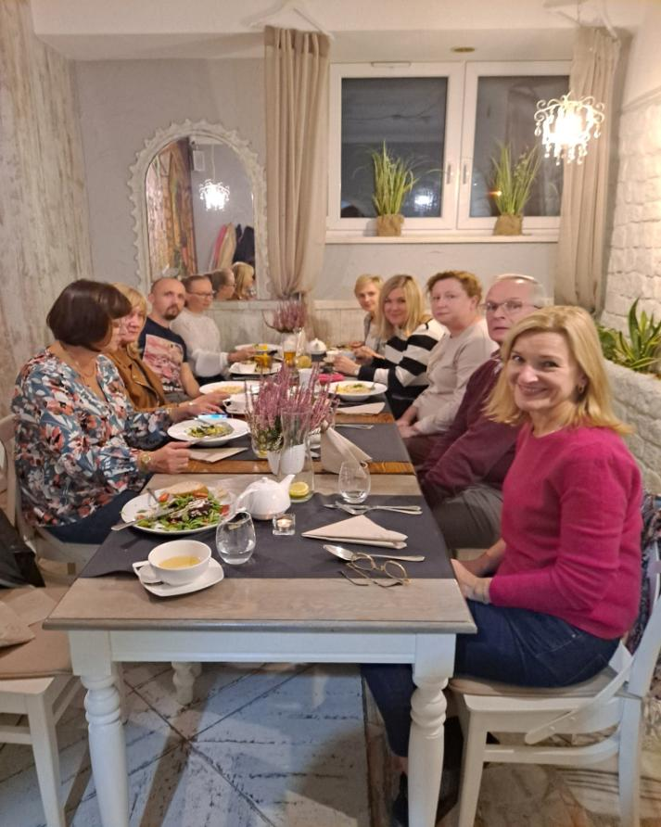
Podsumowanie Projektu: Uczestnicy mobilności znowu razem - gotowi na nowe wyzwania!

Slide 22
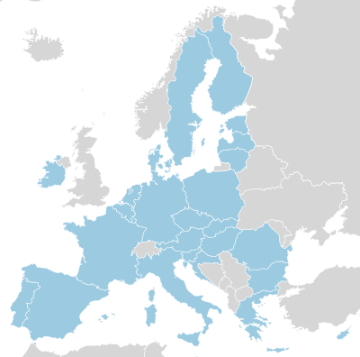
Dziękujemy Ci Europo, że możemy tu uczyć się i żyć!

